Slide 1
Я — мыслитель

Slide 2
Разминка
Задание
Ряд + о = | (ядро)
Алмаз + п = | (плазма)
Топка + о = | (оптика)
Алиса – а = | (сила)
Кузов – о = | (звук)
Метро + е = | (метеор)
Томат – т = | (атом)
Нуклон – н = | (кулон)
Табор + а = | (работа)
Блок + а = | (колба)

Slide 3
Разминка
Семь сестер находятся на даче, где каждая занята каким-то делом: первая сестра - читает книгу
вторая сестра - готовит еду
третья сестра - играет в шахматы
четвертая сестра - разгадывает кроссворд
пятая сестра - занимается стиркой
шестая сестра - ухаживает за растениям
А чем занимается седьмая сестра?
Ответ: играет в шахматы

Slide 4
Разминка
Где есть реки, но нет воды, есть города, но нет зданий и есть леса, но нет деревьев?
Ответ: карта

Slide 5
Текст 1_Вода

Slide 6
Текст 2_Кислотные дожди

Slide 7
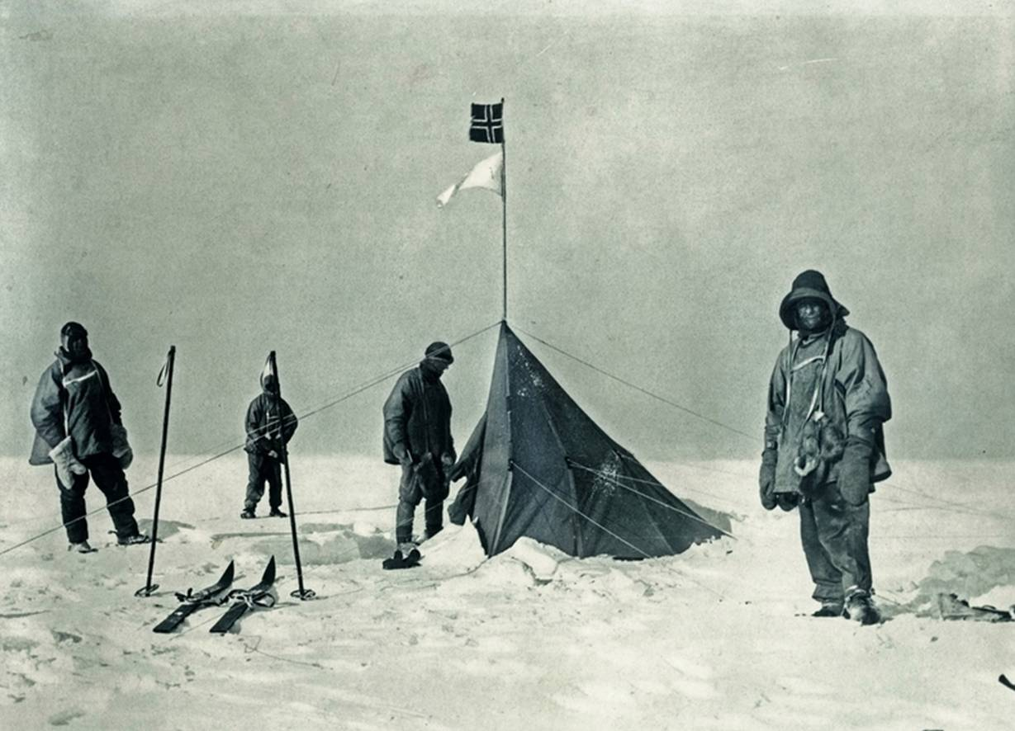
Текст 3_Оловянная чума

Slide 8
Сектор 2_задачка 1

Slide 9
Сектор 2_задачка 2

Slide 10
Сектор 2_задачка 3

Slide 11
Сектор 3_Слово
Г | Р | У | Ш | А |  | Л | И | Р | А |  | С | Л | И | В | А
Слово Лира собрано из соседних слов. Определи правило сборки и сообрази, какое слово нужно записать в пустых квадратиках.
О | с | е | н | ь |  |  |  |  |  |  | С | Л | О | В | О

